Slide 1
Geopolitika
Řešení konfliktů v praxi

Slide 2
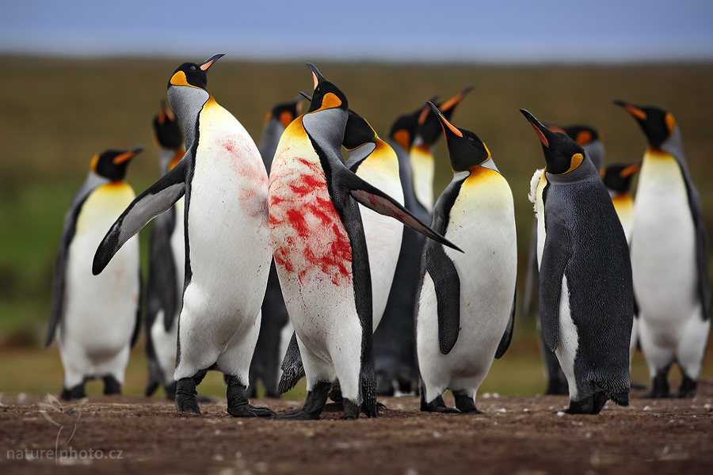
Role mezinárodních společenství
obecným cílem je napomoci řešení
Proč ale ne taktika: „Nechme je vyřídit si to mezi sebou!“ event. zasahovat vůbec?

Slide 3
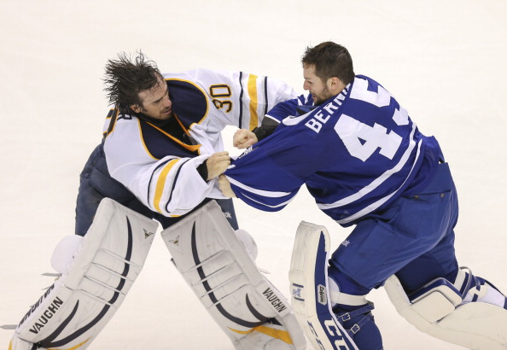
mírové/nenásilné řešení preferováno vůči válce/násilnému řešení
Klíčové otázky:
  Lze skutečně trvale řešit každý z probíhajících konfliktů?
  Co je to vlastně mír? Jaké řešení považovat za „úspěšné“?

Slide 4
Role mezinárodních společenství
je třeba odlišovat:
  Řešení konfliktu = snaha o ukončení bojů/násilí a zároveň o odstranění příčin konfliktu (sporu o statky/hodnoty)
  Management konfliktu = (pouze) snaha o ukončení bojů/násilí, případně snaha o redukci jejich destruktivnosti, prevence dalšího nárůstu konfliktu
řešení konfliktu - je dosažen tzv. pozitivní mír
Management konfliktu – často bojující strany jen odděleny za použití vojenské síly z vnějšku – tzv. negativní mír

Slide 5
Řešení konfliktu
do 90. let: jednoznačně převládal názor, že mezinárodní společenství se má do konfliktů „vměšovat“ jen ve smyslu managementu konfliktu
v současnosti preference odstranění příčin, naopak separace je chápána jako nežádoucí/nepřípustný postup

Slide 6
Kdo má řešit konflikty?
Výzkumem konfliktů se zabývá řada organizací, prostředky na jejich řešení má jen několik aktérů:
  aktéři konfliktu
  Některé mezinárodní organizace (OSN, NATO, EU?)
  Sousední země, regionální mocnosti
  Velmoci (USA, Rusko, Čína …)

Slide 7
Mír vs. spravedlnost
Dosažení míru naráží na řadu morálních dilemat (jak v teorii, tak v „praktické“) rovině:
Usmíření (Reconciliation)
Válečné zločiny (War crimes)
Individuální odpovědnost
Řešení problému příslušníků ozbrojených složek

Slide 8
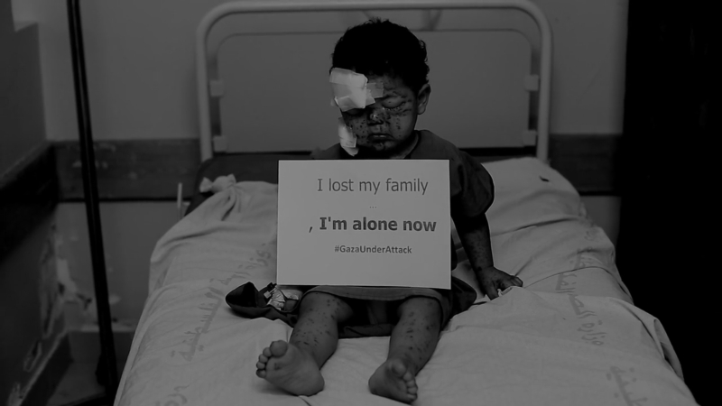
Méně patrná jsou morální dilemata míru v těch případech, kdy konflikt skončí vítězstvím jedné strany

